Slide 1

Предложение по автоматизации рабочего места преподавателя
Васильев Алексей ИДС 23.1/б19
МУИВ 2022
Автор и докладчик

Slide 2


Slide 4



Способ решения проблем
Автоматизированное рабочее место преподавателя.
Позволит решить следующие задачи:
  Работа с учебным материалом;
  Работа с разными типами данных;
  Уменьшение временных затрат на выполнение задач;
  Взаимодействие со студентами;
Необходимые улучшения информационной системы института:
  Система взаимодействия учеников с преподавателями;
  Система выполняемых работ;
  Ведение журналов для создания статистики

Slide 5


Существующая система
Карта информационных систем
Разработанная система

Slide 6
Информационные объекты
в системе института

Slide 7
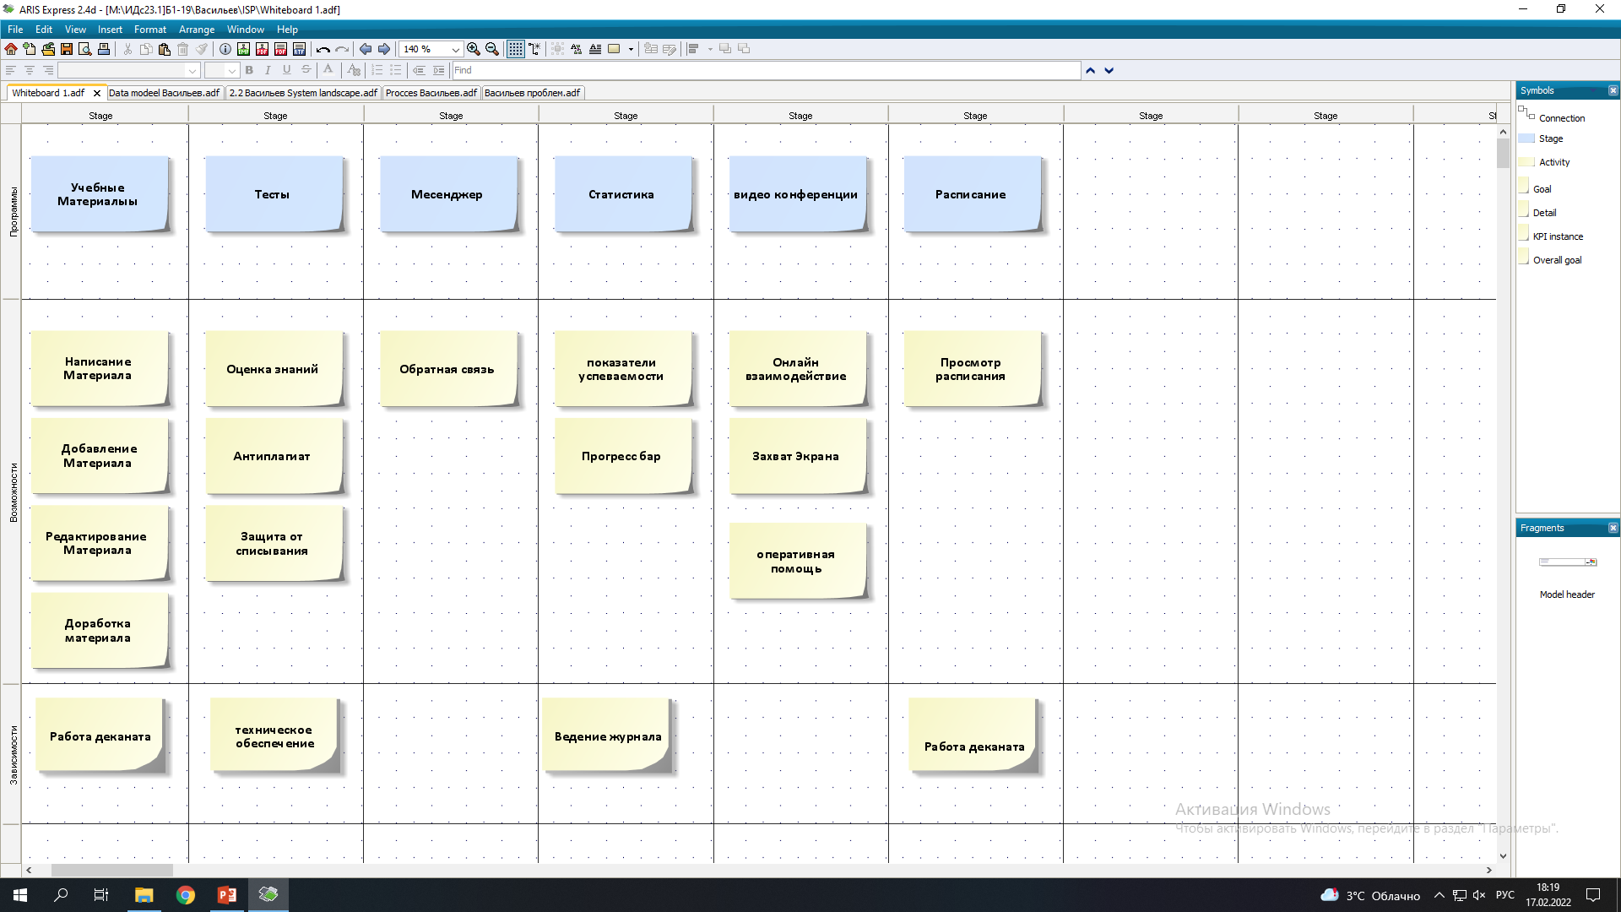
Приложения на АРМ преподавателя

Slide 8

Спасибо за внимание!
Не стесняйтесь присылать нам ваши вопросы в любое время: alex9110352s500yoyo@yandex.ru

